Slide 1
Gestão de Risos Corporativos
Conceitos
MÓDULO 4
Jan/2014

Slide 2
Governança - Visão de Mercado
Agências
de Rating
Governança
Corporativa
INTELIGÊNCIA
EM
RISCOS
Reguladores
Bancos
Investidores
Governo
“A Governança assegura aos sócios-proprietários
a gestão estratégica da empresa e monitora a diretoria executiva.

Slide 3

Gestão de riscos – Visão corporativa
RISCOS
(Externos e
Internos)
PLANEJAMENTO ESTRATÉGICO
CONSELHO DE ADMINISTRAÇÃO
AUDITORIA
DIRETORIA EXECUTIVA
COMISSÃO DE ÉTICA
REDE DE CONTROLE INTERNO
CONTROLADORIA - GERAL
Integridade
Compliance
Ambiental
Tecnologia
T. I.
Disrupção
Estratégicos
Operacionais
Comerciais
Econômico
Financeiros
Imagem
OS RISCOS INERENTES SÃO PRÓPRIOS DE CADA ORGANIZAÇÃO

Slide 4
Razões para implantar a gestão de riscos
Torna a organização mais hábil para o crescimento estratégico, com maior velocidade e segurança, visando atingir os resultados planejados;
Riscos inerentes ao negócio são monitorados e gerenciados eficientemente;
Garante que os processos suportam as estratégias estabelecidas;
Garante que os controles internos existem e são eficazes e que as boas práticas são replicadas;
Permite aos acionistas/gestores/mercado uma administração transparente, moderna, segura e rentável.

Slide 5
Principais responsáveis pelo Processo
CONSELHO DE ADMINISTRAÇÃO
COMITÊ DE AUDITORIA
CONSELHO FISCAL
DIRETORIA EXECUTIVA
CONTROLES INTERNOS
GESTÃO DE RISCOS
COMPLIANCE
AUDITORIA
(EXTERNA E INTERNA)
INTELIGÊNCIA
EM
RISCOS

Slide 6
COSO - Conceito e Metodologia
(*) Committee of Sponsoring Organizations of the Treadway Commission - COSO
Material técnico “Controles Internos - Metodologia Integrada” para ajudar as organizações na análise e melhoraria de seus sistemas de controles internos.
A metodologia tem sido aplicada amplamente e incorporada à políticas, regras e regulamentos. Vem sendo usada por milhares de empresas, para melhor controlar suas atividades no sentido de atingir os objetivos estabelecidos.
Metodologia escolhida para suportar a implantação da Lei Sarbanes/Oxley.
(*) Formado por representantes da American Accounting Association, American Institute of Certified Public Accountants, Financial Executives International, IIA- The Institute of Internal Auditors

Slide 7
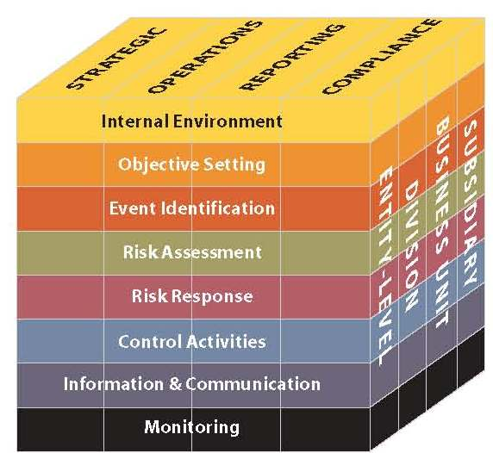
Enterprise Risk Management – COSO ERM
Objetivos
Definição objetiva
Unidades, processos, atividades
Identificação de evento
Avaliação de risco
Componentes
Resposta ao risco
Atividade de controle
Informação e comunicação
Monitoramento

Slide 8
COSO II - Componentes
  Ambiente Interno;
  Fixação de Objetivos;
  Avaliação e Gerenciamento de Riscos;
  Resposta ao Risco;
  Atividade de Controle;
  Informação e Comunicação;
  Monitoramento
  Tem por definição que o Controle Interno é um processo constituído de componentes inter-relacionados.
  A avaliação e a resposta aos riscos como orientação à tomada de decisões
Adotado para proteger o patrimônio,
verificar a exatidão dos dados contá-
beis, assegurar a eficiência operacional, gerar aderência à política da administração.
Metodologia recomendada pelo IBGC – Instituto Brasileiro de Governança Corporativa

Slide 9
ISO – Organização Internacional para Normalização
Organização Não Governamental;
Fundada em 1947 – Sede em Genebra;
Possui representantes de órgãos normativos de 163 países;
Representada no Brasil pela ABNT – Associação Brasileira de Normas Técnicas;
Elabora normas - aplicação internacional.

Slide 10
ISO 31.000:2009 – Gestão de Riscos
ORIGEM
NORMA AUSTRALIANA NZS 4360:1999 - Gerenciamento de Risco
Guia geral para o estabelecimento e implantação de um processo de gerenciamento de risco com base na identificação, análise, avaliação, tratamento, comunicação e monitoramento dos riscos.

Slide 11
ISO 31.000:2009 – Gestão de Riscos
ORIGEM
Criada com o objetivo de ser uma norma genérica de gerenciamento de riscos, aplicável em qualquer organização, independente do tamanho e do ramo de negócio;
Sua metodologia visa identificar e analisar os riscos e os cenários que precisam ser enfrentados;
Permite uma abordagem considerando as naturezas e os tipos de riscos (estratégicos, operacionais, financeiros e tecnológicos, ambientais e de integridade).
A norma provem do consenso entre trinta e cinco países - início em 2005

Slide 12
ISO 31.000:2009 – Escopo
Define os princípios para a gestão de riscos;
Fornece diretrizes genéricas;
Propõe ser aplicada em qualquer empresa pública ou privada, comunitária, associativa, de grupo ou indivíduo;
Não sugere um processo uniformizado para as organizações.
NÃO SE DESTINA À CERTIFICAÇÃO

Slide 13
ISO 31.000:2009 – Princípios
Criar e proteger valor para as organizações;
Integrar os processos organizacionais;
Abordar explicitamente a incerteza;
Ser sistemática e estruturada;
Permitir que as decisões empresariais sejam tomadas com base nas melhores informações disponíveis;
Facilitar a melhoria contínua da gestão das organizações.

Slide 14
ISO 31.000:2009 – Processo
Abordagem do contexto externo e interno;
Definição de critérios para a classificação dos riscos;
Detalhamento das etapas para o gerenciamento de riscos:
    Identificação;
    Análise;
    Avaliação;
    Tratamento;
    Registros;
    Análise crítica;
    Monitoramento.

Slide 15
Comparativo COSO X ISO 31.000
Foco da ISO 31000: melhoria contínua da gestão das organizações mediante a identificação, avaliação e tratamento dos riscos;
Foco inicial do COSO: controles internos;
Foco do COSO II – gerenciamento de riscos corporativos.

Slide 16
COSO II X ISO 31.000
ISO 31000 COSO II
1. Comunicação 1. Ambiente Interno
2. Contexto 2. Fixação de Objetivos
3. Identificação do Risco 3. Identificação de Eventos
4. Análise de Riscos 4. Avaliação de Riscos
5. Avaliação do Risco 5. Resposta ao Risco
6. Tratamento do Risco 6. Atividade de Controle
7. Monitoramento 7. Comunicação
CONVERGÊNCIA DE PRINCÍPIOS

Slide 17



NZS 4360:1999 X COSO II:2004 X ISO 31000

Slide 18
ISO 31.000 – Metodologia - Etapas
MAPEAMENTO DOS SISTEMAS E PROCESSOS
Comunicação e Consulta;
Contexto;
Identificação de Riscos e Perigos;
Análise de Riscos;
Avaliação de Riscos;
Tratamento dos Riscos;
Monitoramento.

